Slide 1

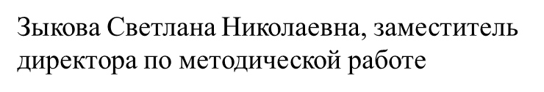
Опираясь на прошлое, мы нацелены в будущее.
Развитие естественнонаучного и технологического образования через реализацию проектов с социальными партнерами
ТОМСК
2025

Slide 2





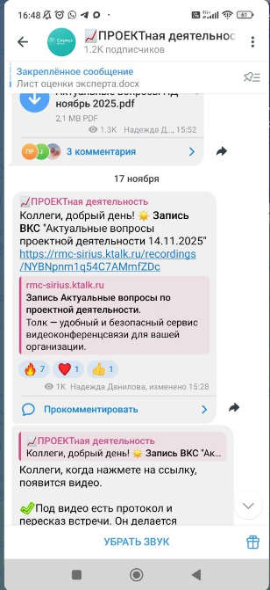



Школы – ассоциированные партнеры «Сириуса»
Олимпиадные смены по биологии, географии, математике, олимпиадная подготовка по математике для 6-8 классов. Курсы повышения квалификации.
Требования к учебным планам и планам внеурочной деятельности (практикум, проектная деятельность).
Рабочие программы учебных предметов: Биология, Химия, Физика, Математика, Информатика. Программы курсов ВУД.
Курсы повышения квалификации, методические семинары,
методические пособия для учителя, семинары по проектной деятельности и предмету, диагностика предметных дефицитов учителей. Каналы для учителей по предметам и проектам.
Доступ на платформу
Предметные недели.
Промежуточная и итоговая диагностические работы (декабрь, апрель). Подробный анализ для учителя.

Slide 3
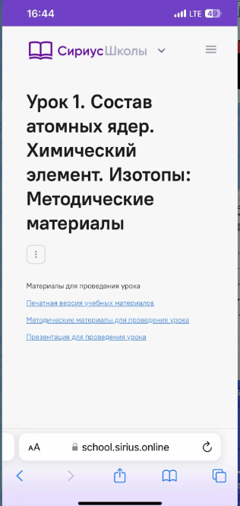
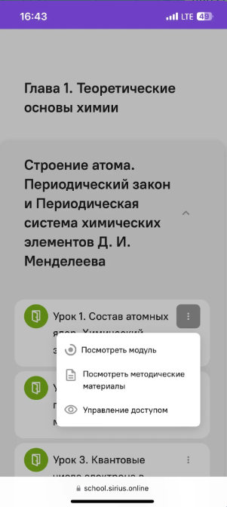
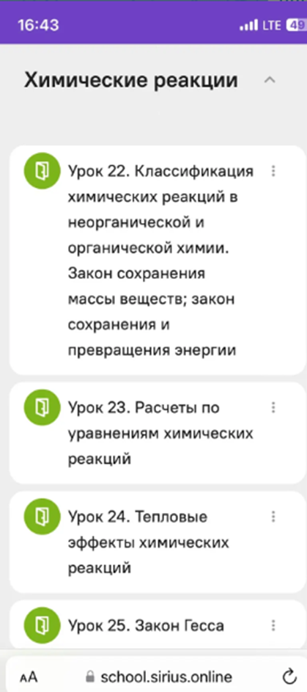

Slide 4
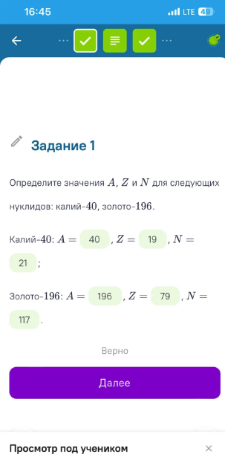
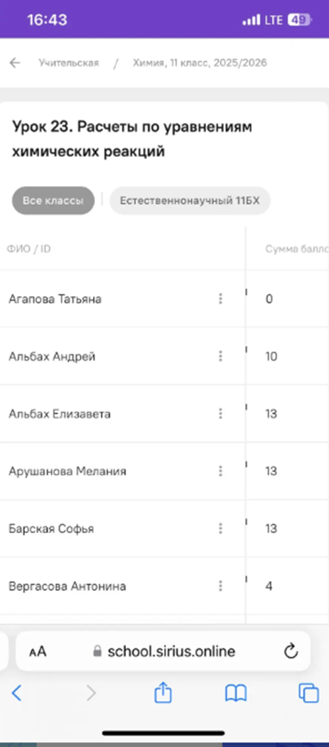

Slide 5
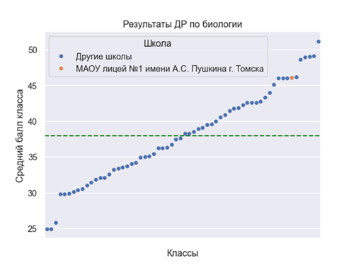
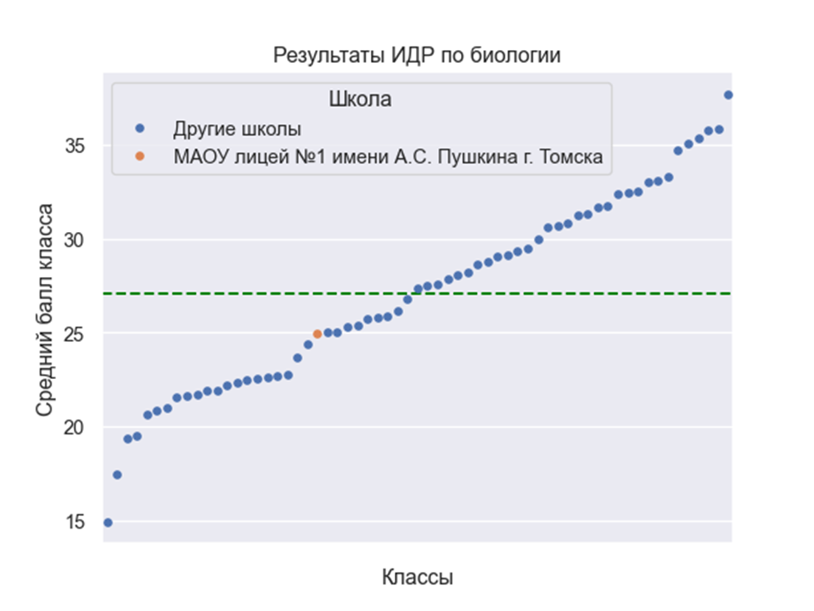
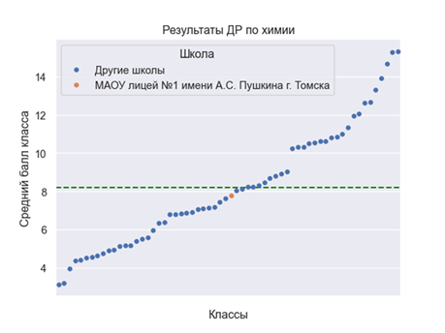
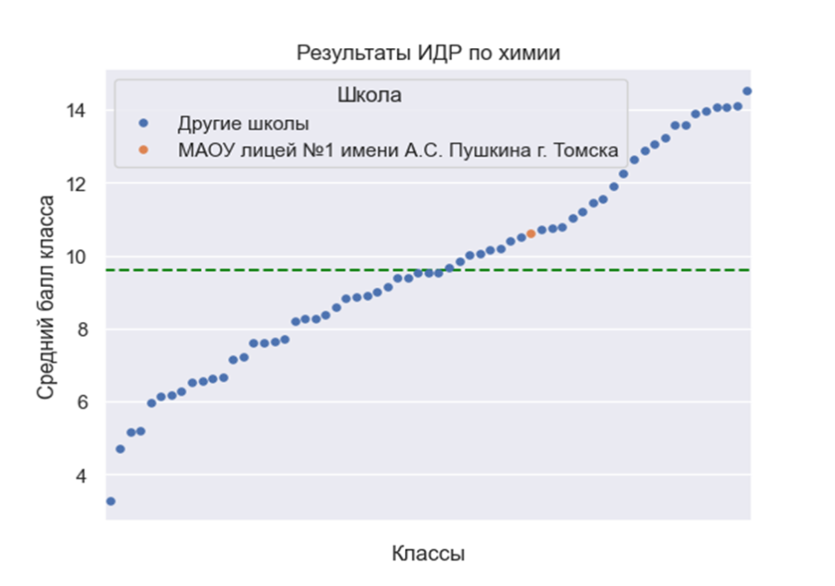
ДИАГНОСТИЧЕСКИЕ РАБОТЫ В КЛАССАХ ПРОЕКТА

Slide 6
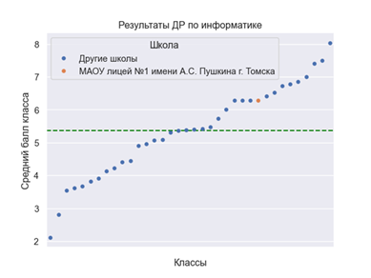
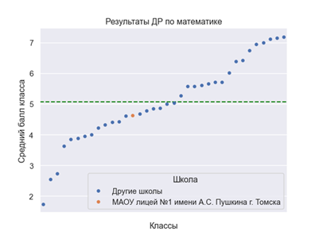
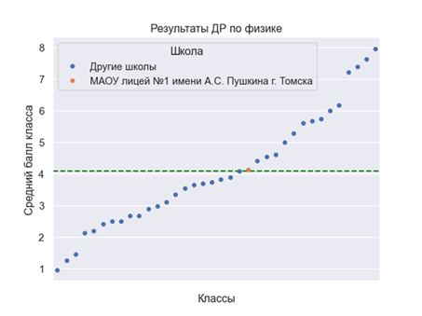
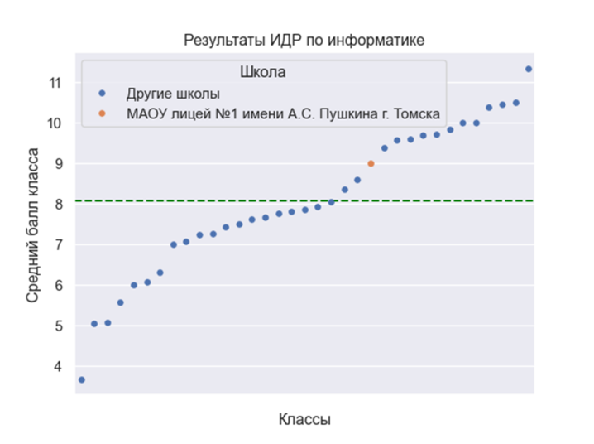
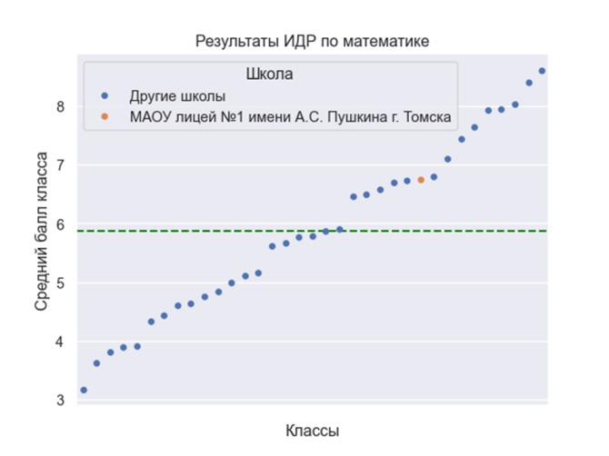
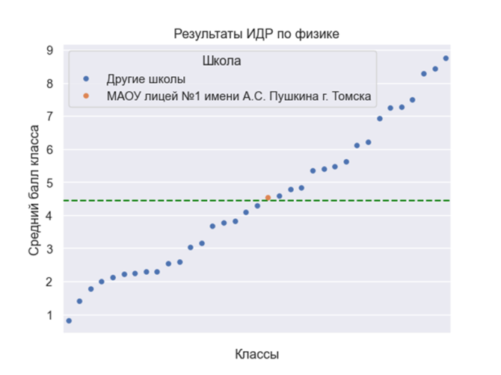

Slide 7
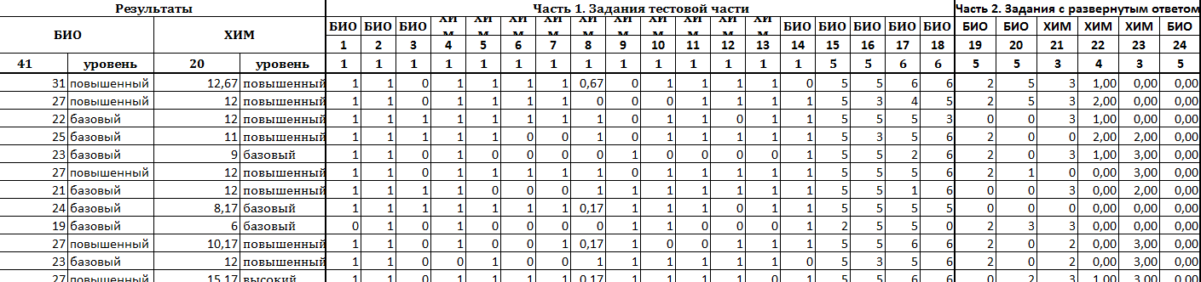
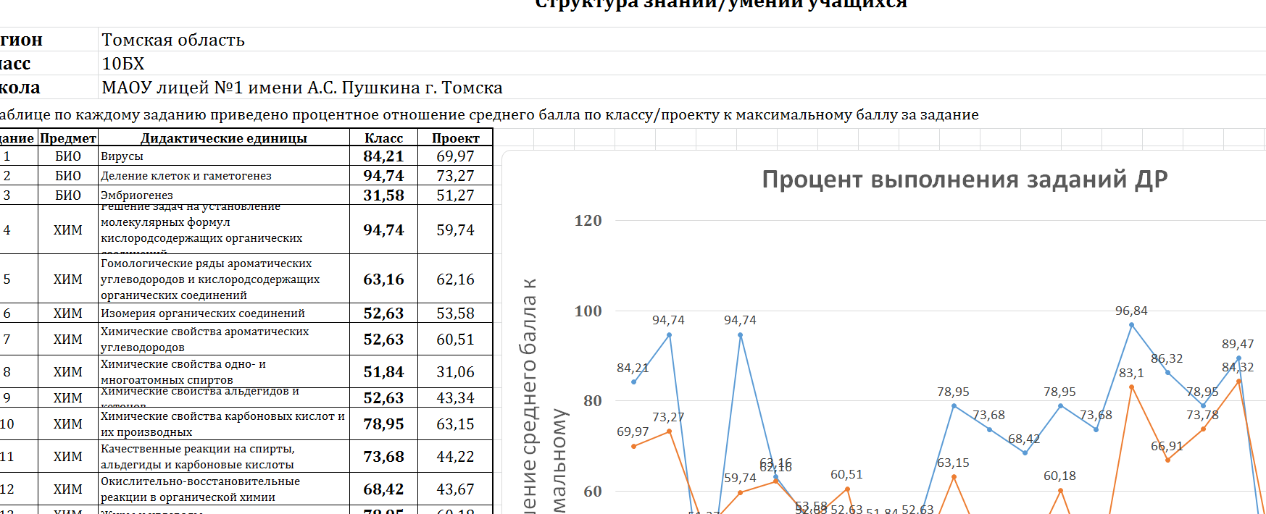
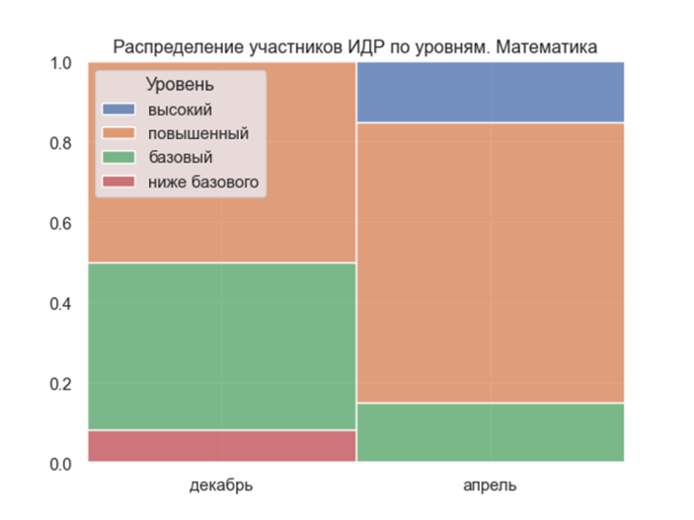
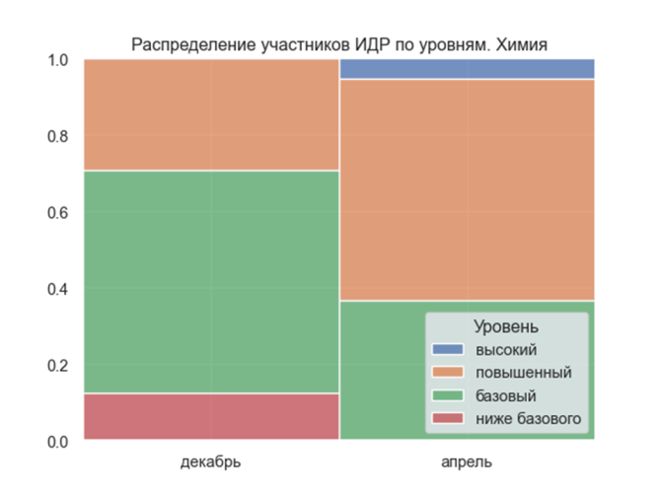
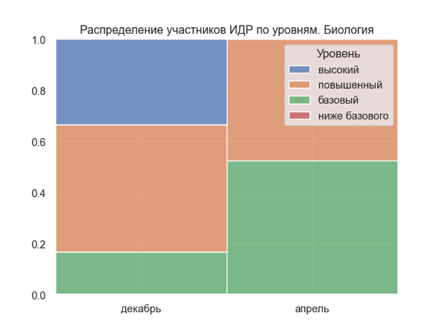

Slide 8


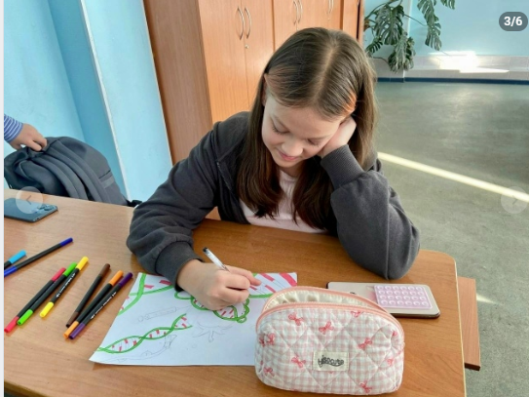
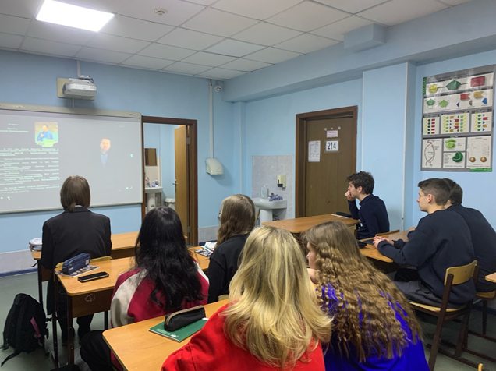
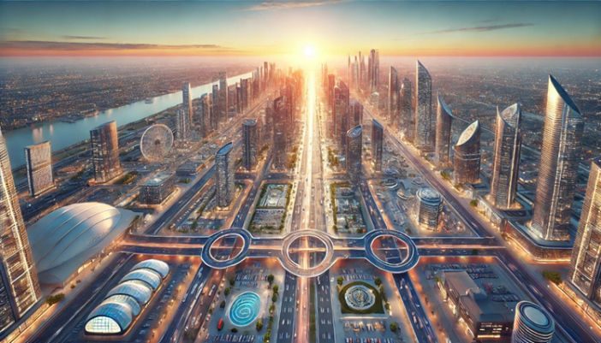
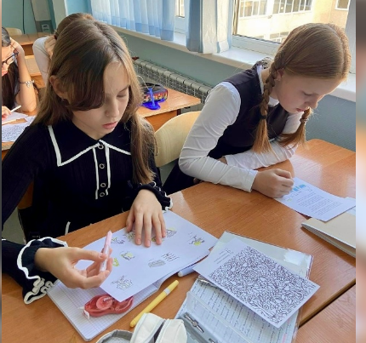
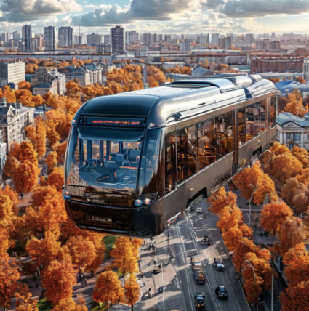
ПРЕДМЕТНЫЕ НЕДЕЛИ
Неделя искусственного интеллекта
Неделя генетики и биомедицины
Неделя агротехнологий
Олимпиада, Конкурс изображений «Будущее родного края»
Интеллектуальные марафоны

Slide 9
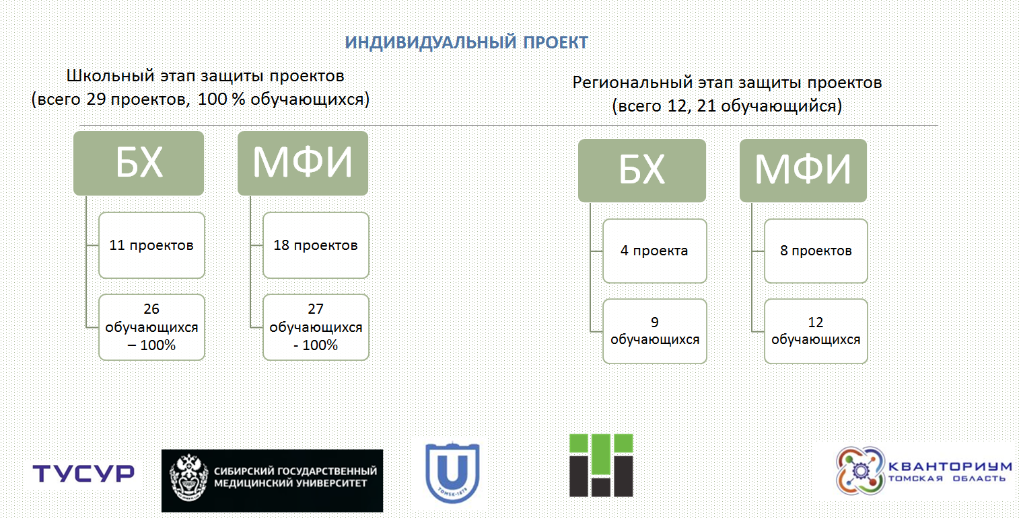
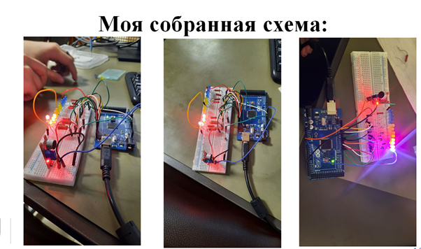
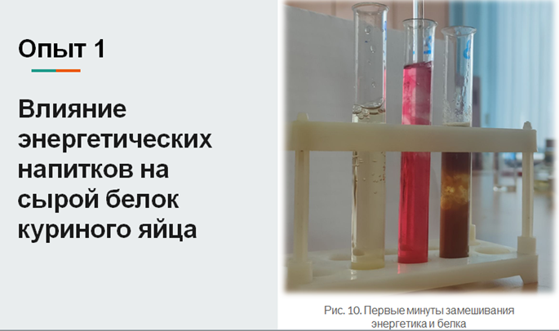
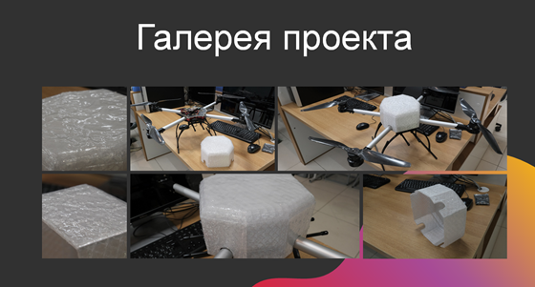

Slide 10



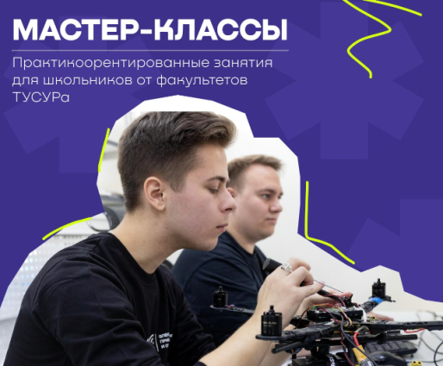

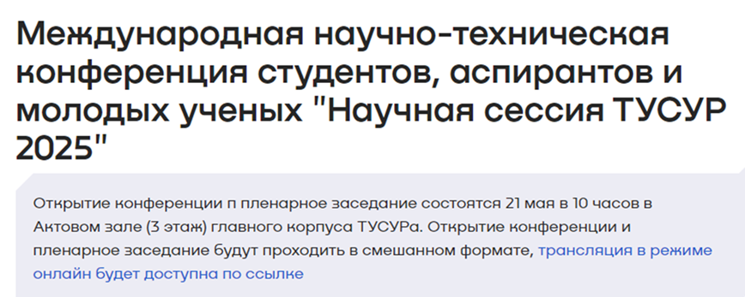
ИНЖЕНЕРНЫЕ КЛАССЫ ТУСУР
Реализация курсов по математике и физике с использованием УМК ТУСУР
по физике (Геометрическая и волновая оптика, Магнитное поле. Электромагнитная индукция, Основы молекулярно-кинетической теории. Термодинамика), по математике (Функции и графики, Комбинаторика. Теория вероятностей, Планиметрия: Теория и практика, Векторы).
Дополнительное образование «Школе инженера ТУСУР»: «Инженерное моделирование», 8 – 9 класссы, «Радиоэлектронные технологии», 10 классы, «Интеллектуальные робототехнические системы и беспилотные аппараты», 11 классы.
Групповое проектное обучение. Научные сессии для школьников. Система мастер классов от ТУСУР.
Олимпиадная подготовка.
Курсы повышения квалификации по математике, физике, информационной безопасности.

Slide 11

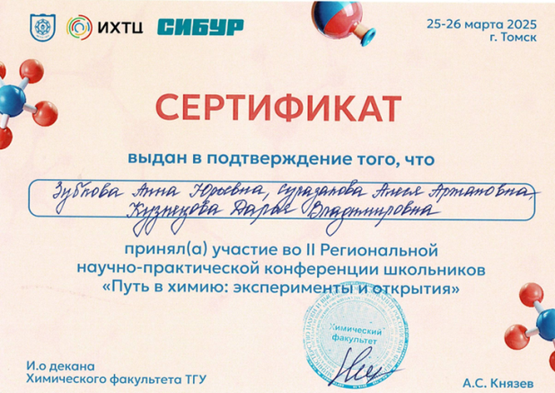
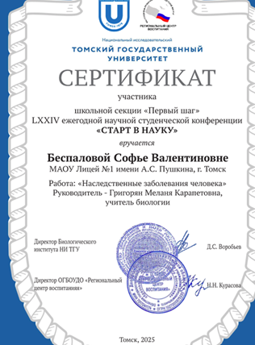
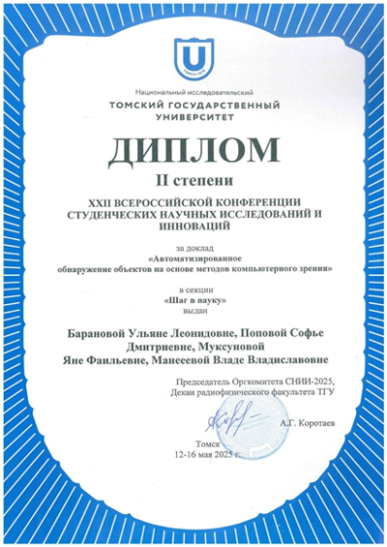

ТОМСКИЙ ГОСУДАРСТВЕННЫЙ УНИВЕРСИТЕТ
Проектная деятельность: Радиокласс (РФФ ТГУ), Проектный парк (ФТФ ТГУ), «Буду в ТГУ».
Олимпиады перечня МО и науки (ОРМО, БИБН). Олимпиадная подготовка.
Профориентационные программы УНН НИ ТГУ, «Страна ТГУ».
Конференции: секции для школьников в рамках научных конференций.

Slide 12

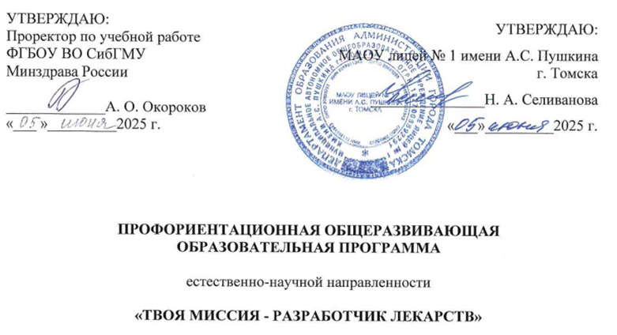
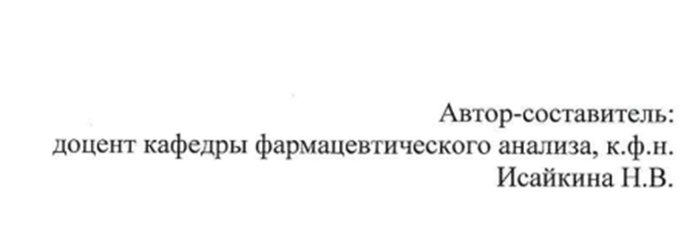
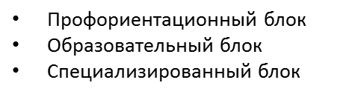
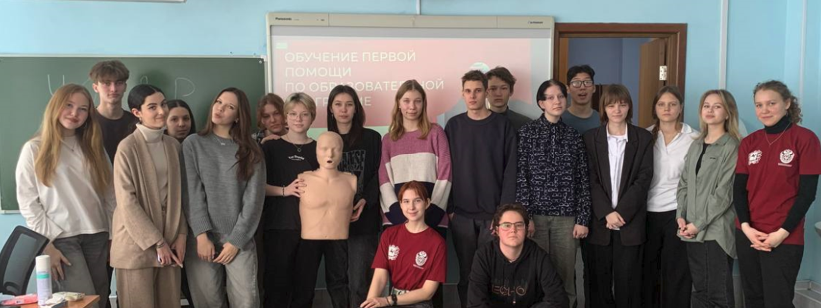
СИБИРСКИЙ ГОСУДАРСТВЕННЫЙ МЕДИЦИНСКИЙ УНИВЕРСИТЕТ

Slide 13
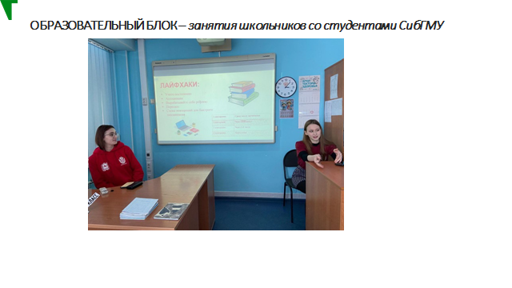
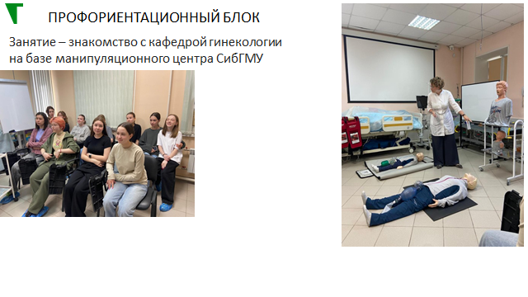
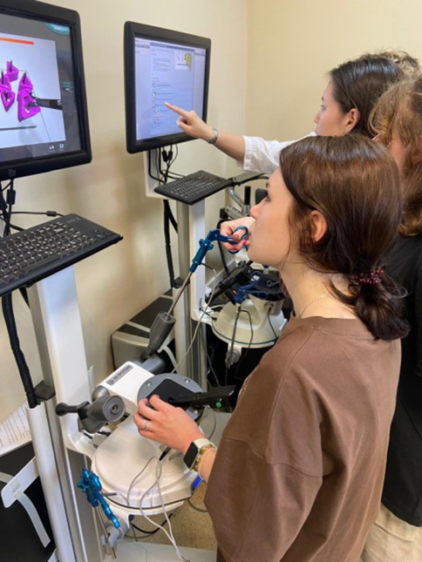

Slide 14

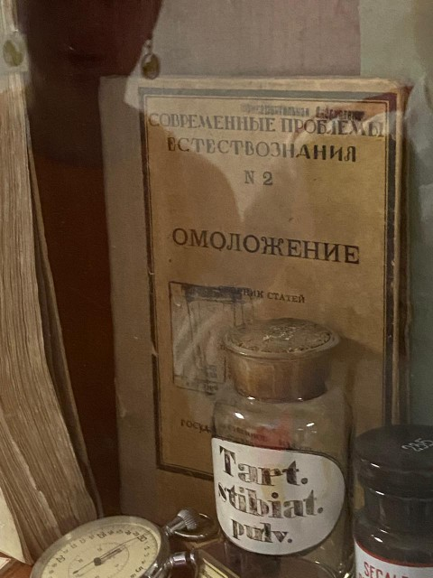
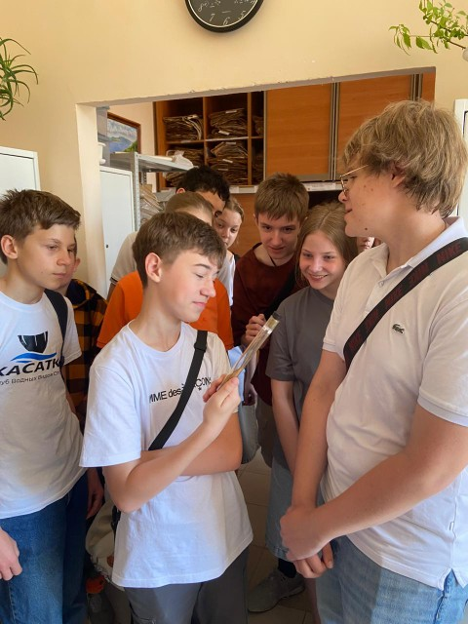
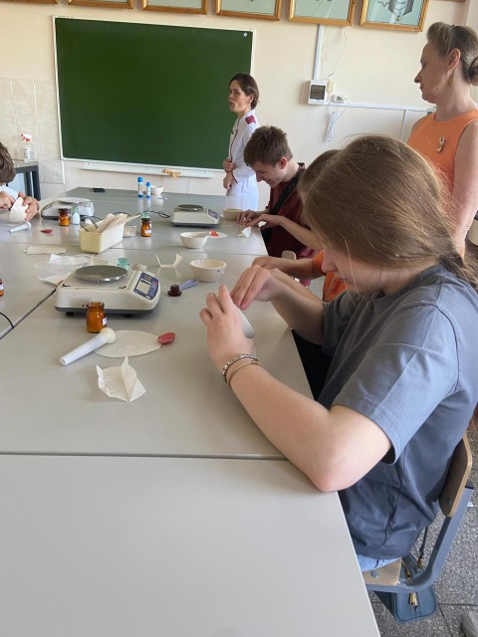
ПРОФОРИЕНТАЦИОННЫЙ БЛОК
Посетили фармацевтический факультет. Познакомились с кафедрами, лабораториями и сделали витаминный порошок для морских свинок

Slide 15
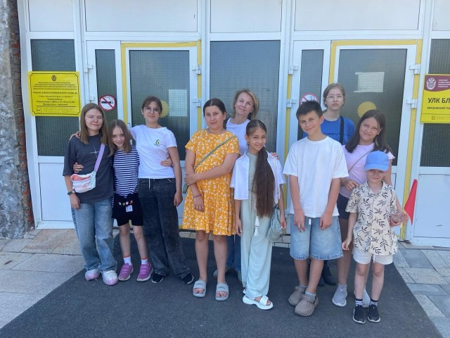
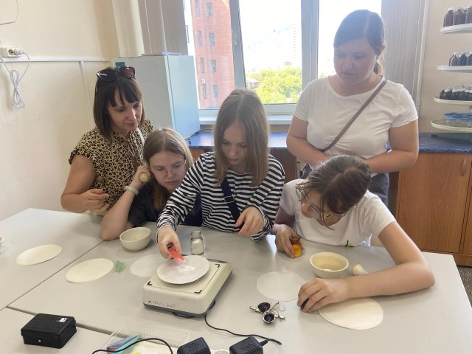
ПРОФОРИЕНТАЦИОННЫЙ БЛОК
Профориентационные экскурсии и мастер-классы для 5-тиклассников

Slide 16
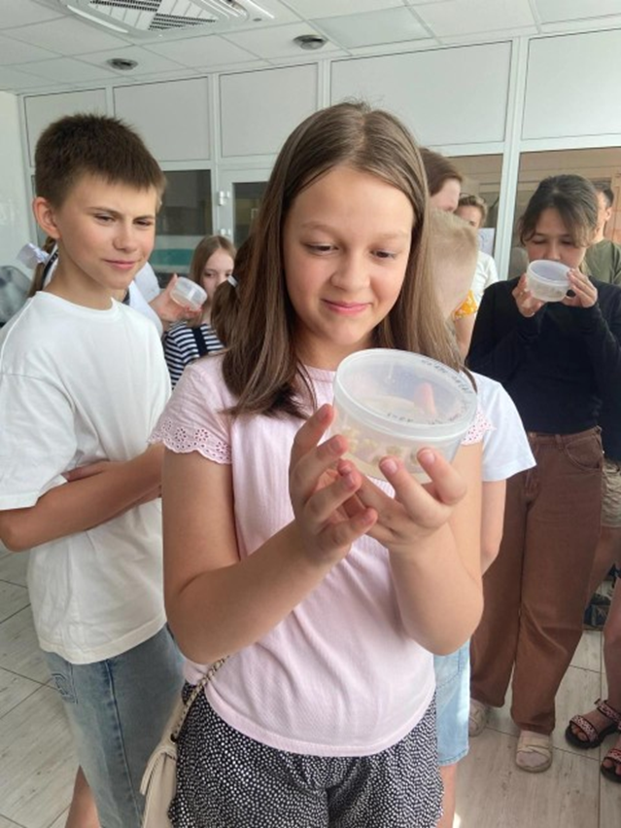
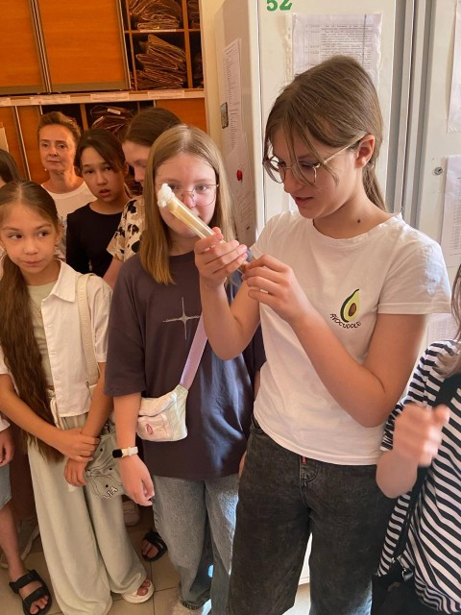


Slide 17





НАЦИОНАЛЬНЫЙ ПРОЕКТ
«БЕСПИЛОТНЫЕ АВИАЦИОННЫЕ СИСТЕМЫ»
.
Специальное обучение по программе профессиональной переподготовки «Практическая подготовка педагогических работников в сфере разработки, производства и эксплуатации беспилотных авиационных систем» в Екатеринбурге на площадке «Учебно-производственного центра» ГАПОУ СО «Уральский политехнический колледж – МЦК» прошли 4 педагога лицея.
По программе дополнительного образования «Курс на взлёт: введение в беспилотные авиационные системы» в лицее сформировано 5 групп по 12 человек из обучающихся 7-11 классов.

